Slide 1
Сравнение сбоеустойчивых синхронных и самосинхронных схем
Зацаринный А.А., Степченков Ю.А., Дьяченко Ю.Г., Рождественский Ю.В.
Федеральный Исследовательский Центр «Информатика и Управление» Российской Академии Наук

Slide 2
Содержание
Типы неисправностей
Что такое «самосинхронные схемы» (СС-схемы)?
Свойства СС-схем
Сравнение сбоеустойчивости синхронных и СС-схем
Заключение

Slide 3
Неисправности цифровых схем
Неисправность
Логический сбой
Кратковременный
Постоянный
Аппаратный отказ

Slide 4
Интенсивность Неисправностей
Аппаратный отказ
0,1%
Логический сбой
99,9%

Slide 5
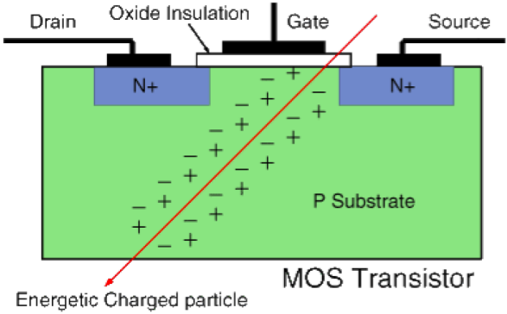
Источники логических сбоев
Ионизационный ток
Ядерные частицы и космические лучи
Электромагнитный импульс
Наводки на сигнальных шинах
Шумы на шинах питания
Шумы по подложке
VDD
A
B
VSS
Шумы

Slide 6
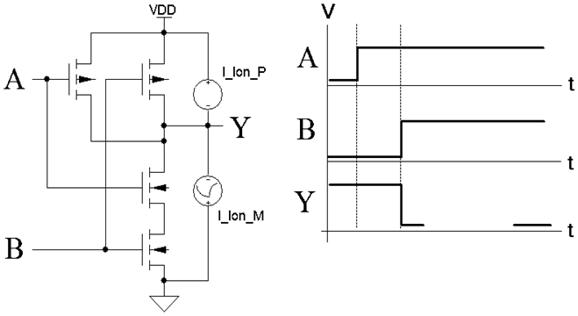
Механизм логического сбоя
Ионизационный ток
КМДП-схемы:
Управление напряжением на затворе транзистора
Порог переключения транзистора

Slide 7
Классификация цифровых схем
Цифровые схемы
Синхронные
схемы
Асинхронные
схемы
СС-схемы
Прочие схемы

Slide 8
Базовые принципы СС-схем
Две фазы функционирования: рабочая и спейсер
Подтверждение окончания переключения всех элементов схемы в каждой фазе
Запрос-ответное взаимодействие соседних СС-устройств в тракте обработки данных
Избыточное кодирование информационных сигналов (парафазное)

Slide 9
СС-конвейер
Ступень 1
Ступень 2
Ступень 3
КЧ1
ВР1
КЧ2
ВР2
КЧ3
ВР3
D_{in}
D_{out}
Ack
ИКЧ1
ИВР1
ИКЧ2
ИВР2
ИКЧ3
ИВР3
C
C
C
Req
КЧ – комбинационная часть,
ВР – выходной регистр,
ИКЧ – индикаторная подсхема КЧ,
ИВР – индикаторная подсхема ВР,
С – С-элемент Маллера (гистерезисный триггер):
Y⁺ = I0*I1 + Y*(I0 + I1)

Slide 10
Диаграмма работы СС-конвейера
РФ1
СФ1
РФ1
СФ1
РФ1
СФ1
СФ2
РФ2
СФ2
РФ2
СФ2
РФ2
СФ3
РФ3
СФ3
РФ3
СФ3
РФ3
РФ – рабочая фаза ступени конвейера,
СФ – спейсерная фаза ступени конвейера
i-ой ступени конвейера разрешается переключение в РФ (СФ) только тогда, когда (i+1)-ая ступень завершила переключение в СФ (РФ)

Slide 11
Свойства СС-схем
Преимущества:
Широкий диапазон работоспособности по напряжению питания и температуре
100%-ное обнаружение константных неисправностей
Отсутствие аппаратных и энергетических затрат на реализацию «клокового дерева»
Работа по реальным задержкам
Недостатки:
Аппаратная избыточность (до 2,7 раз в комбинационных схемах и до 1,5 в триггерных)
Дополнительное время на отработку спейсерной фазы

Slide 12
Интенсивность сбоев
Интенсивность сбоев λ в нерезервированной схеме:
N_{K} – число компонентов в схеме;
λ₀ – число воздействий, инициирующих сбой в одном компоненте, в единицу времени;
α – вероятность сбоя при повреждении одного компонента
$$λ=N_{K}∙λ_{0}∙α$$
Компонент = транзистор

Slide 13
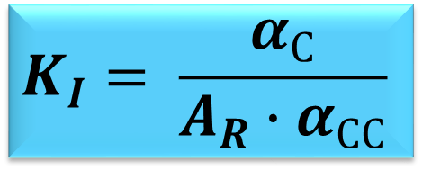
Сравнение синхронных и СС-схем (1)
Отношение интенсивностей сбоев в нерезервированной синхронной и СС-схеме:
A_{R} – коэффициент избыточности СС-схемы по отношению к синхронному аналогу;
α_{С}, α_{CC} – вероятность сбоя при повреждении одного компонента синхронной и СС-схемы
1,19 для комбинационных
схем,
1,96 для триггерных схем
$$K_{I}= \frac{α_{С}}{A_{R}∙α_{СС}}$$
=

Slide 14
Повышение сбоеустойчивости (1)
Принципы вотирования “M из N”:
параллельная обработка данных в N идентичных каналах,
выбор в качестве корректного результата, полученного не менее, чем в М каналах.

Slide 15
Повышение сбоеустойчивости (2)
Дублирование схемы
Схема сравнения
Выход
Вход
Канал-1
Ошибка
Канал-2
Остановка схемы при несовпадении

Slide 16
Повышение сбоеустойчивости (3)
Мажоритирование схемы
Схема сравнения
Канал-1
Вход
Выход
Канал-2
Канал-3
Маскирование сбоя «на лету»

Slide 17
Повышение сбоеустойчивости (4)
Дублирование СС-схемы
Канал-1
Схема сравнения
Вход
Выход
Канал-2
Индикаторы
Ack
Управление
Req
Маскирование сбоя после сравнения

Slide 18
Надежность схем с вотированием (1)
Вероятность бессбойной работы схемы с вотированием “M из N”:
где R(t) – вероятность бессбойной работы одного канала
$$R_{M_N}= \sum_{i=0}^{N−M}{\left\{\frac{N!}{i!∙\left(N−i\right)!}∙{\left[1−R(t)\right]}^{i}∙{R(t)}^{N−i}\right\}}$$

Slide 19
Надежность схем с вотированием (2)
Вероятность бессбойной работы синхронной схемы с троированием (M=2, N=3):
и СС-схемы с дублированием:
$$R_{2_3}=3∙{RC\left(t\right)}^{2}−2∙{RC\left(t\right)}^{3}$$
$$R_{1_2}=2∙RCC(t)−{RCC\left(t\right)}^{2}$$

Slide 20
Надежность схем с вотированием (3)
Время бессбойной работы схемы:
Для синхронной схемы
с троированием:
Для СС-схемы с
дублированием:
$$T_{M_N}= \int_{0}^{∞}{R_{M_N}\left(t\right)dt}$$
$T_{C}= \frac{5}{6∙N_{C}∙λ_{0}∙α_{C}}$
$T_{CC}= \frac{3}{2∙N_{CC}∙λ_{0}∙α_{CC}}$

Slide 21
Надежность схем с вотированием (4)
Отношение времен бессбойной работы синхронной и СС схем:
Для комбинационных
схем:
Для триггерных
схем:
$$K_{T}= \frac{T_{CC}}{T_{C}}= \frac{9∙α_{C}}{5∙A_{R}∙α_{CC}}$$
$$K_{T_C}=2,14$$
$$K_{T_T}=3,53$$

Slide 22
заключение
Синхронные схемы с троированием не обеспечивают защиту от часто повторяющихся одиночных и множественных сбоев
В первом приближении дублированная СС-схема обладает в 2,1 – 3,5 раза лучшей устойчивостью к сбоям, чем троированный синхронный аналог
Разработка новых программных средств моделирования сбоев в микроэлектронных компонентах позволит уточнить оценки сбоеустойчивости электронных схем и разработать более эффективные сбоеустойчивые решения

Slide 23
Контакты
Адрес: Федеральный исследовательский центр «Информатика и управление» Российской академии наук (ФИЦ ИУ РАН), Россия, 119333, Москва, ул. Вавилова, д. 44, корпус 2
Директор: академик Соколов И.А.
Телефон: +7 (495) 137 34 94
Fax: +7 (495) 930 45 05
E-mail: ISokolov@ipiran.ru
Докладчик: Дьяченко Ю. Г., +7(495)381-45-21, diaura@mail.ru
Поддержка
Работа выполнена в рамках государственного задания № 0063-2019-0010

